Slide 1
Jméno autora | PaedDr. Šárka Kindlová
Datum vytvoření | Březen 2012 DUM 17
Ročník | 3. ročník
Vzdělávací oblast Vzdělávací obor Tematický okruh | Cizí jazyk Anglický jazyk DUM 17 Produktivní řečové dovednosti
Téma – název učebního materiálu | Letter-dopis-prezentace
Anotace | Žáci se seznamují se psaním dopisu, píší dopis kamarádovi

Slide 2

Letter

Slide 3
Spoj slovíčko s jeho překladem
class
a lot of
about
friends
dear
best
two of them
very
all
dva z nich
nejlepší
všichni
drahý
kamarádi
o
mnoho
třída
hodně

Slide 4
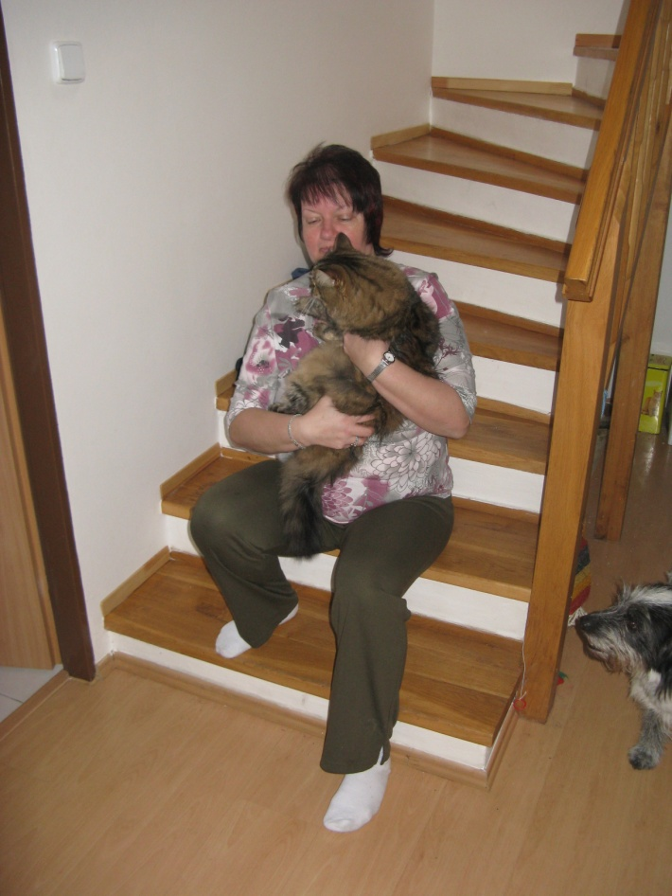
Read, translate. Čti, přelož.
Dear childern.
My name´s Šárka.
I´m 45 years old.
I´m tall and fat.
I´ve got streight brown hair and blue eyes.
My mum´s name is Jane.
My dad´s name is Frank.
I´ve got two sons Joe and David.
My best friend is Lenka, I love her.
I have got a dog, his name is Monty.
I have got a cat too, his name is Tiger.
What about you?
Your teacher

Slide 5
Prepare a letter to a penfriend.
Připrav dopis kamarádovi.
February _______
Dear ______,
My ________´s _________. I´m _________
years old. I´m ___________. I´ve got ______
hair and ______ eyes. I´ve got _______, his
(her) ________ is _______. I have got (pets)
__________. I love ___________.
Love _______

Slide 6
Odkazy
http://www.ceskaposta.cz/cz/aktualne/tiskove-zpravy/2010/jezisek-uraduje-na-bozim-daru-od-1--prosince--id31965/
Použitá fotografie pochází ze sbírky Bc. Josefa Kindla a byla uveřejněna s jeho svolením.
Pracovní sešit Start with Click new pro 3. ročník

